Slide 1
DATA SCIENCE • MARKETING DIGITAL
Analyse & Optimisation Marketing
PROJET SMD
basée sur la segmentation client
Présenté par le groupe 14 :
FANOMEZANTSOA Rantoniaina Harlivah – N° 359H-TOL
RANDRIAMAHATSARA Henitsoa Olivier – N° 380H-TOL
LAKORIJA Mario Gracia – N° 438H-TOL
NAMBININJANAHARY Safidy Sylvana – N° 452H-TOL
RASOAVELONANTENAINA Sitraka Marius – N° 474H-TOL
NALAHANDRAZA Dinah – N° 4561

Slide 2
01
CHAPITRE
Contexte et problématique
Objectif : passer des données à la décision.
LES DONNÉES
LE PROJET
Les données clients, produits, ventes et campagnes permettent de mieux comprendre les comportements.
Le projet transforme ces données en informations utiles au ciblage marketing.
Problématique — comment segmenter les clients, évaluer les campagnes et personnaliser la stratégie ?

Slide 3
02
CHAPITRE
Objectifs
01
02
03
04
Explorer et préparer les données.
Construire des variables de comportement client.
Segmenter les clients avec K-Means et visualiser avec PCA.
Analyser les campagnes avec des KPI.
05
06
07
Proposer des actions marketing personnalisées.
Développer un dashboard Streamlit.
Évaluer la faisabilité d'un modèle prédictif.
SEPT OBJECTIFS — UN SEUL LIVRABLE

Slide 4
03
CHAPITRE
Données utilisées
Les données brutes sont stockées dans data/raw/.
01
customers_data.csv
02
sales_data.csv
Informations clients et dépenses.
Transactions, quantités, prix et canaux.
DATASET
DATASET
.csv
.csv
03
products_data.csv
04
marketing_data.csv
Produits, catégories, prix et marques.
Campagnes, budgets, impressions, clics et conversions.
DATASET
DATASET
.csv
.csv

Slide 5
04
CHAPITRE
Technologies
Python 3
Pandas • NumPy
Scikit-learn
CŒUR DE L'ANALYSE
MANIPULATION DE DONNÉES
STANDARDSCALER · K-MEANS · PCA
Matplotlib • Seaborn
Jupyter Notebook
Streamlit
VISUALISATION STATISTIQUE
ITÉRATION ET EXPLORATION
APPLICATION INTERACTIVE
Git + GitHub — versionnement et collaboration.

Slide 6
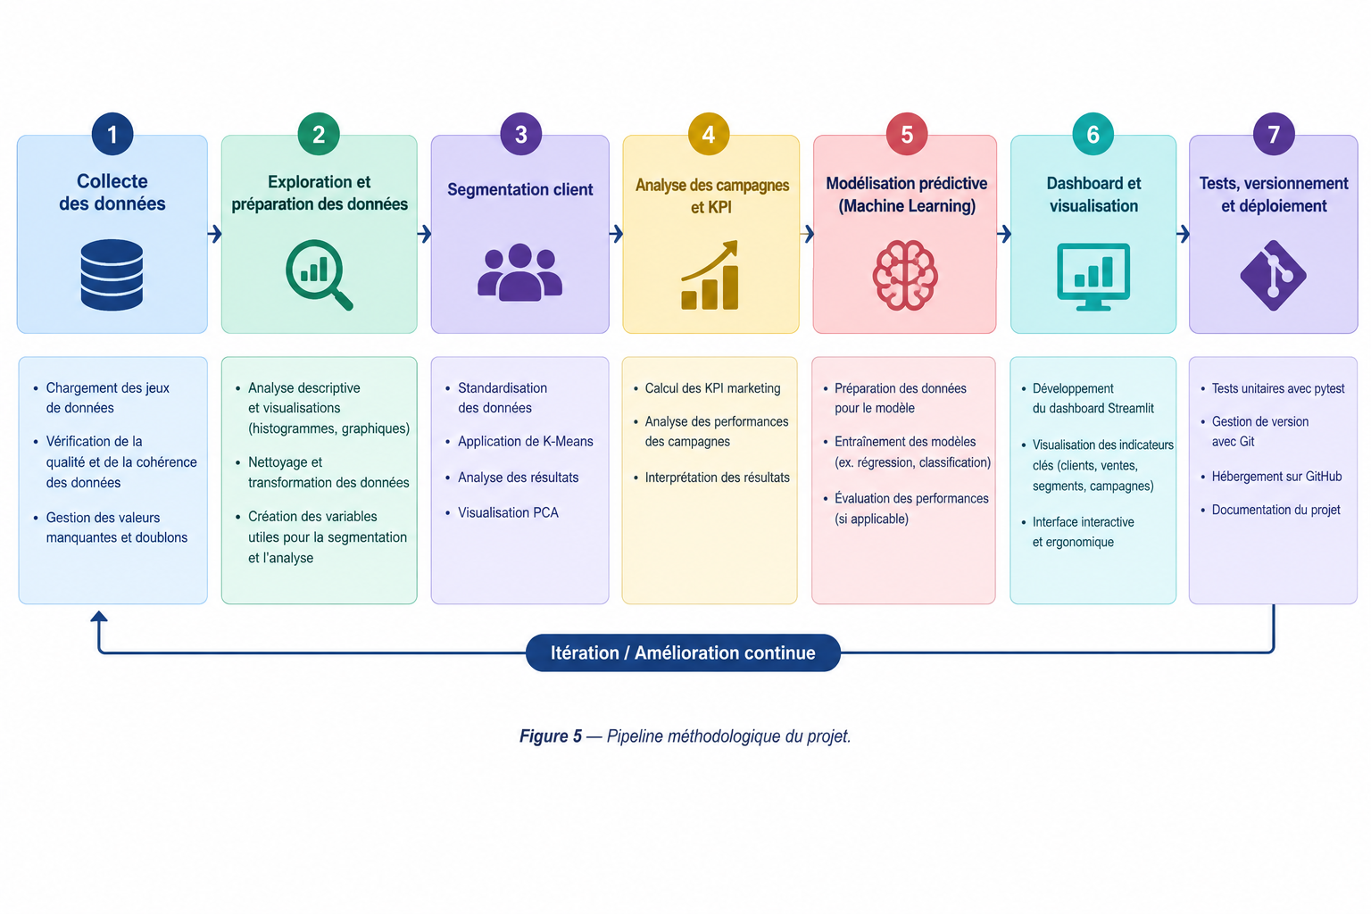
05
CHAPITRE
Méthodologie
données → analyse → segmentation → stratégie → dashboard
[ Pipeline méthodologique du projet ]

Slide 7
06
CHAPITRE
Préparation des données
Préparer des données cohérentes et exploitables.
A
Conversion des dates au format datetime.
FEATURE CLÉ
Création de
Revenue
B
Vérification des valeurs manquantes et doublons.
Revenue = Quantity × Sale_Price
C
Jointure sales + customers sur Customer_ID.
Une variable dérivée, source de tous les KPI monétaires.
D
Jointure avec products sur Product_ID.
EXPORT Export des résultats dans data/processed/.

Slide 8
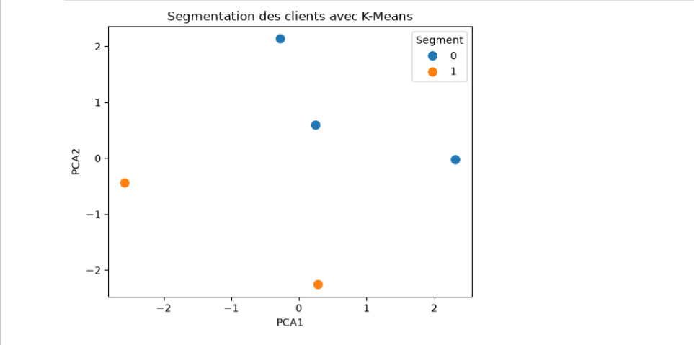
07
CHAPITRE
Segmentation client
Attention : seulement 5 clients → résultat principalement démonstratif.
V
VARIABLES
Âge, dépenses totales, nombre d'achats, quantité totale et valeur moyenne.
S
NORMALISATION
Standardisation avec StandardScaler.
K
ALGORITHME
K-Means avec n_clusters = 2.
V
PROJECTION
PCA pour visualiser les clients en 2 dimensions.
Σ
PROFILAGE
Profilage par moyenne des variables.
[FIGURE : K-Means + PCA]

Slide 9
08
CHAPITRE
Profils et personas
Segments → profils → actions
PERSONA
A
PERSONA
B
Segment A
Segment B
CARACTÈRE
Dépenses élevées, fréquence forte.
CARACTÈRE
Dépenses plus faibles, activité plus ponctuelle.
ACTION
Fidélisation et offres personnalisées.
ACTION
Réactivation et promotions ciblées.
Comparer les caractéristiques moyennes — associer une action cohérente à chaque segment.
[TABLEAU : profil moyen des segments]

Slide 10
09
CHAPITRE
KPI des campagnes
Le ROI financier nécessite un revenu attribué à chaque campagne.
KPI / 01
KPI / 02
CTR
Conversion Rate
CTR = Clicks / Impressions × 100
Conversion Rate = Conversions / Clicks × 100
KPI / 03
KPI / 04
CPC
CPA
CPC = Budget / Clicks
CPA = Budget / Conversions
Ces KPI permettent de comparer l'efficacité opérationnelle.
[TABLEAU : KPI par campagne]

Slide 11
10
CHAPITRE
Résultats marketing
À confirmer avec les sorties finales du notebook 03.
Email & TV
5%
À GARDER EN TÊTE
CTR
Les indicateurs doivent être interprétés avec le volume et le contexte.
In-Store
20%
Le ROI financier n'est pas calculable avec les données fournies.
TAUX DE CONVERSION
Online
CPC
CPA
0,50
6,67
[FIGURE : comparaison des KPI]
INDICATEURS OPÉRATIONNELS — À INTERPRÉTER AVEC PRUDENCE

Slide 12
11
CHAPITRE
Stratégie marketing
Bon segment + bon canal + bon contenu + budget mesuré
PLAN D'ACTION
PLAN D'ACTION
Clients à forte valeur
Clients moins actifs
Fidélisation et offres personnalisées.
Réactivation et promotions ciblées.
Prioriser les canaux avec de bons KPI.
Ajouter les revenus par campagne dans une future collecte.
Tester les contenus avant d'augmenter les budgets.
Segmenter pour adapter la promesse — mesurer pour arbitrer.

Slide 13
12
CHAPITRE
Machine Learning prédictif
Conclusion : limite documentée, sans résultat artificiel.
SUJETS ENVISAGÉS
01
Les données actuelles ne contiennent pas de cible Churn.
Churn et CLV
02
Le nombre de clients est trop faible pour une évaluation sérieuse.
Logistic
Regression · Random
Forest · XGBoost
03
Il serait incorrect de fabriquer une accuracy.
04
Un vrai modèle nécessite plus de données et une cible définie.
Trois algorithmes pressentis — non entraînés.

Slide 14
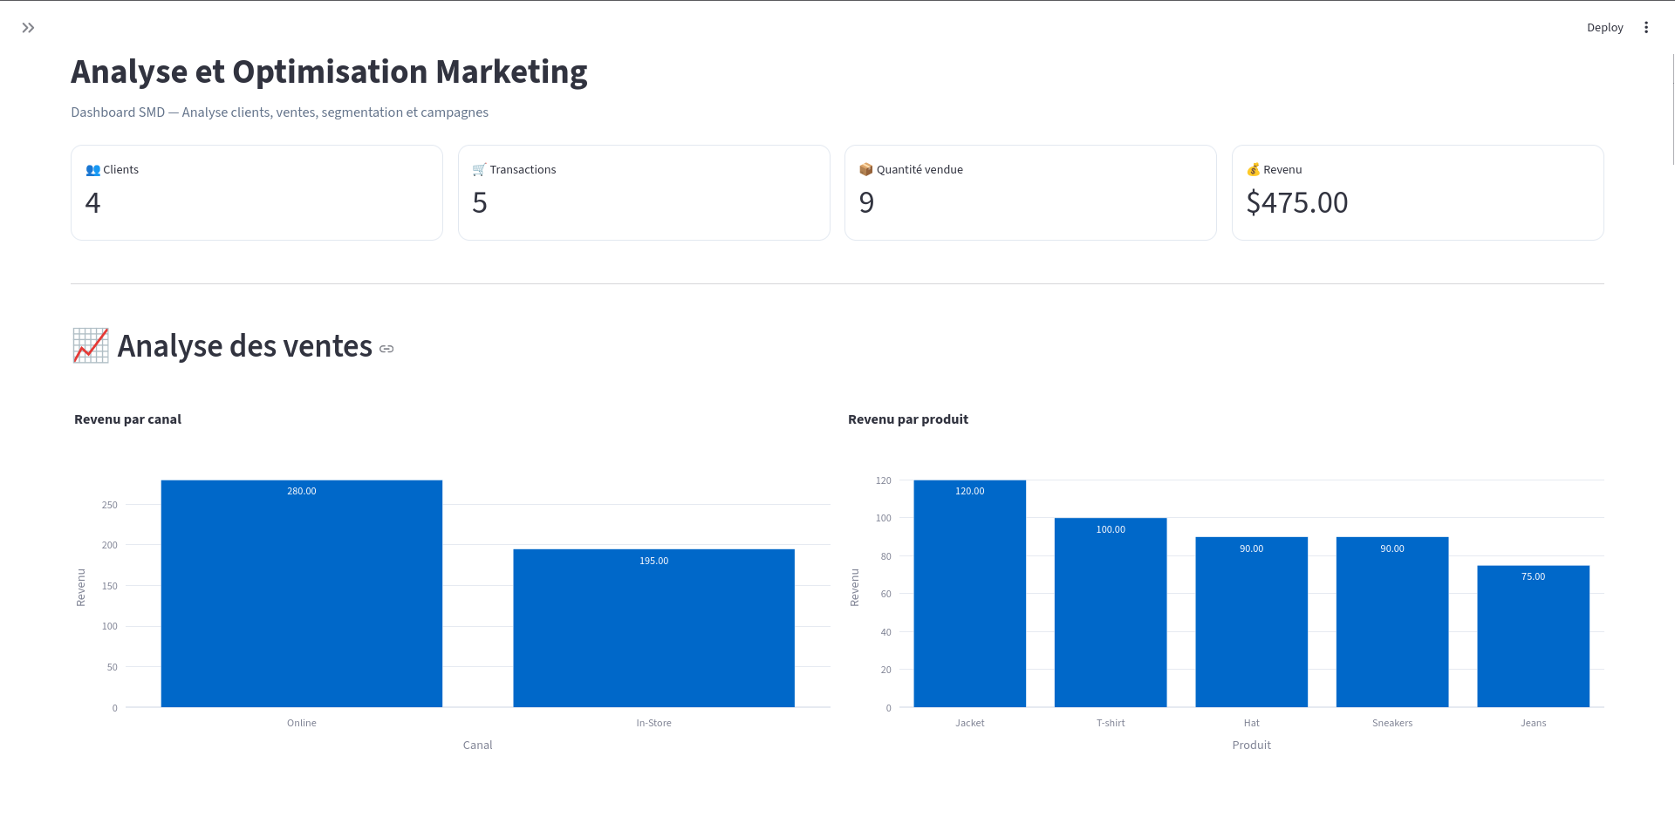
13
CHAPITRE
Dashboard Streamlit
Application interactive · décisionnelle
COMMANDE
streamlit run dashboard/app.py
Interface interactive développée avec Streamlit.
Indicateurs : clients, ventes, quantité et revenu.
Analyse des campagnes et KPI.
Visualisation de la segmentation.
Support à la présentation et à la prise de décision.

Slide 15
14
CHAPITRE
Tests et GitHub
Bonnes pratiques : environnement virtuel + commits structurés.
TESTS
pytest
VERSIONNEMENT
Tests avec pytest pour vérifier les fichiers et colonnes essentielles.
Git · GitHub
Git versionne chaque grande étape.
$ python -m pytest
GitHub centralise le code et la documentation.
README + requirements.txt facilitent la reproduction.
Valide la cohérence minimale avant tout commit.
Lien repository: https://github.com/Ranto-nyaina/Projet_Marketing_digital

Slide 16
15
CHAPITRE
Limites
Ce qu'il faut garder en tête avant de conclure.
Risque / 01
Risque / 02
Risque / 03
Dataset très petit : 5 clients et 5 transactions.
Segmentation K-Means essentiellement démonstrative.
Absence de variable Churn.
Risque / 04
Risque / 05
Risque / 06
Absence de revenu attribué aux campagnes.
ROI financier non calculable.
Certaines valeurs clients ne sont pas vérifiables uniquement avec les transactions.
Les limites sont documentées — le projet décrit une chaîne, pas une vérité statistique.

Slide 17
16
CHAPITRE
Perspectives
/ 01
/ 02
/ 03
DONNÉES
HISTORIQUE
SIGNAUX
Utiliser un dataset réel et plus volumineux.
Ajouter l'historique complet des achats.
Ajouter interactions digitales et revenus par campagne.
/ 04
/ 05
/ 06
CIBLE
MODÉLISATION
INDUSTRIALISATION
Construire une vraie cible Churn.
Comparer plusieurs modèles avec validation adaptée.
MLflow, Docker et GitHub Actions pour industrialiser.

Slide 18
17
CHAPITRE
Livrables
01
02
03
04
Rapport final Word/PDF.
Présentation PowerPoint.
Code source et notebooks.
Dashboard Streamlit.
05
06
07
README + requirements.txt.
Résultats de segmentation et analyse marketing.
Repository GitHub.
SEPT LIVRABLES — UN PROJET REPRODUCTIBLE

Slide 19
18
CHAPITRE
Conclusion
Analyser les données pour mieux cibler et mieux décider.
CE QU'IL FAUT RETENIR
A
La segmentation structure les clients en groupes interprétables.
Une chaîne complète d'analyse marketing a été mise en place — des données jusqu'à la décision.
B
Les KPI permettent de comparer les campagnes.
C
Le dashboard facilite la lecture des résultats.
D
Des données plus riches permettront une vraie prédiction du churn/CLV.
Honnête sur ses limites, écrite pour être prolongée.

Slide 20
FIN DE LA PRÉSENTATION
Merci
PROJET SMD
pour votre attention
SUITE
Questions / Discussion

